Slide 1

제41강 Input Control과 데이터전송
대화창(dialog)에 입력 데이터 결과 출력
입력 폼 데이터 추출과 결과 출력

Slide 2
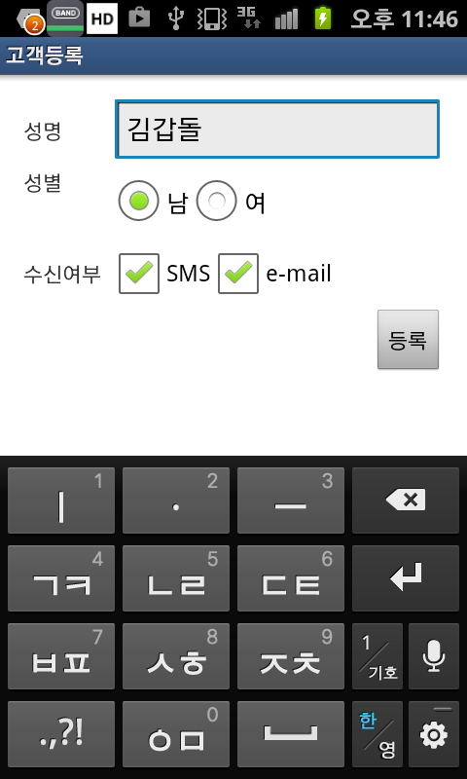
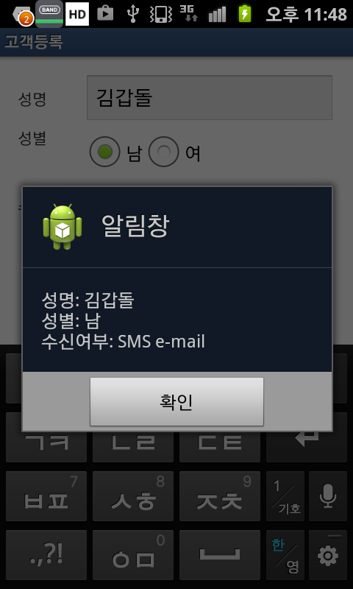
입력정보 추출예제 : Input Controls2

Slide 3
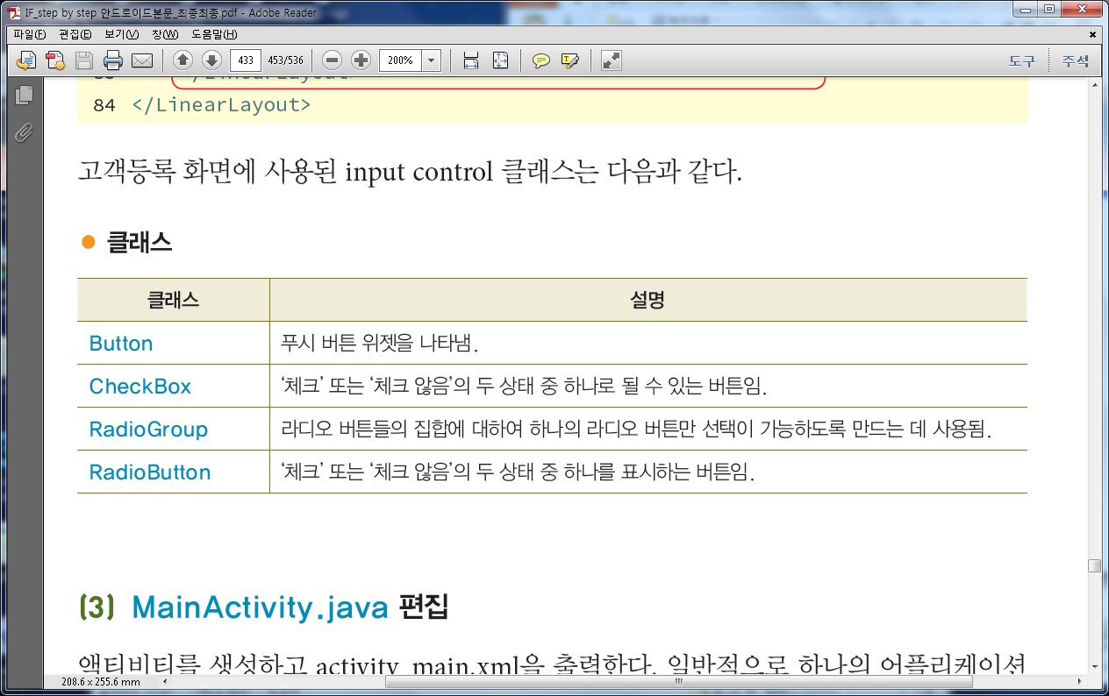
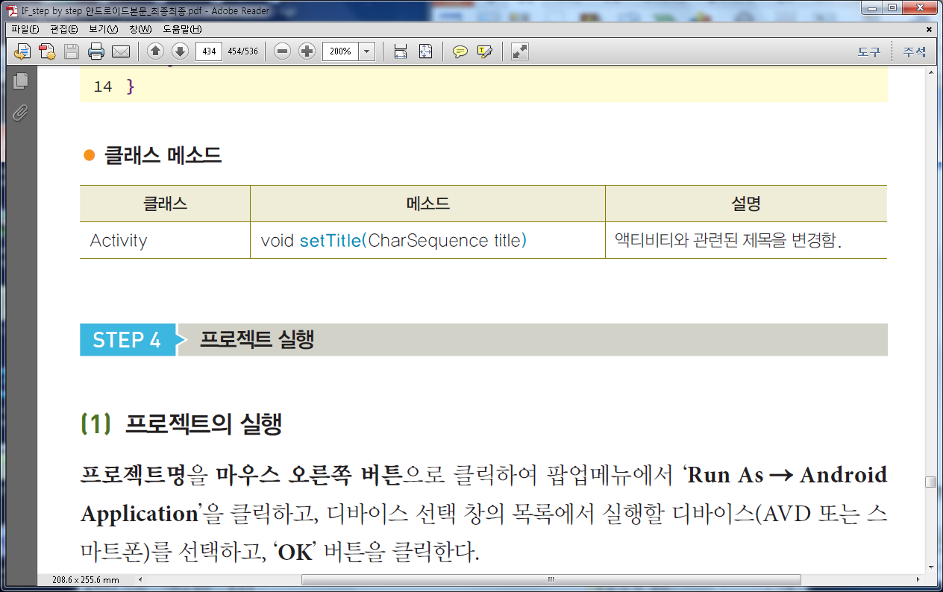
입력폼 관련 클래스
클래스 관련 설명

Slide 4
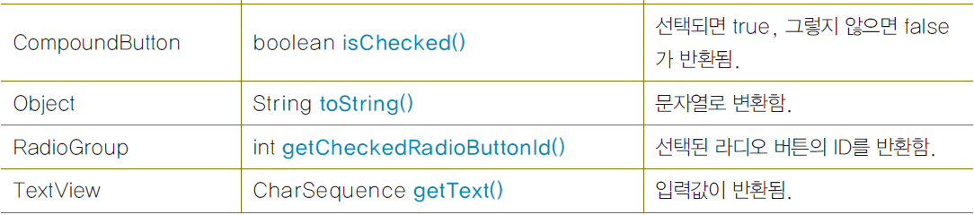

Slide 5
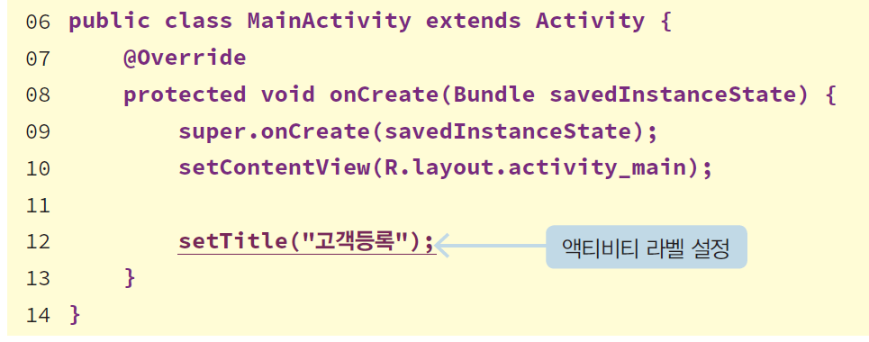
MainActivity.java 편집
액티비티를 생성하고 activity_main.xml을 출력
일반적으로 하나의 어플리케이션은 여러 개의 액티비티로 구성되는데, 이 경우 어플리케이션 라벨과 액티비티 라벨을 달리할 필요가 있음
액티비티 라벨은 ‘고객등록’으로 설정

Slide 6
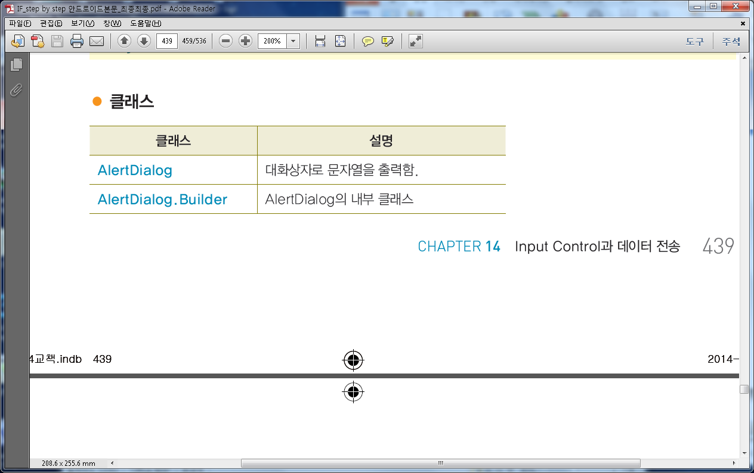
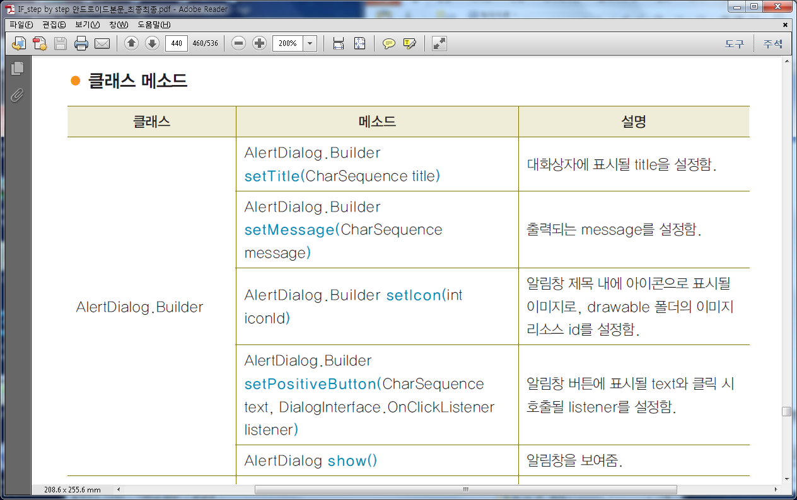
클래스 관련 설명

Slide 7
AlertDialog
AlertDialog는 기본적인 Text부터 별도의 복잡한 View까지를 별도의 modal dialog에 담아 사용자에게 notify하는데 사용된다.
Toast와 는 다르게 AlertDialog는 사용자가 하던 작업으로부터 focus를 빼앗아 사용자가 하던 작업을 방해 하기 때문에 사용자에게 반드시 알려야 할 중요한 메시지가 있을 때만 사용하는 것이 좋다. (그래서 이름도 Alert 이다)
예를 들어, '배터리가 크리티컬 하게 낮다는' broadcast를 접수하고 사용자에게 진행하던 작업을 저장/마무리하도록 경고하는 용도 등이 있을 수 있다.
AlertDialog의 생성
AlertDialog는 항상 AlertDialog의 내부 객체인 AlertDialog.Builder 객체를 사용해 생성/설정 한다.
일반적으로 AlertDialog.Builder 객체가 제공하는 여러 메소드들을 이용하여 객체 생성 전에 생성에 필요한 정보를 전달한 후 AlertDialog.Builder:create() 메소드(또는 show() 메소드)를 최종 사용해 AlertDialog객체를 생성한다.
이미 생성된 AlertDialog 객체를 설정(icon, 타이틀, 버튼 등)하는 것은 AlertDialog클래스가 제공하는 여러 가지 메소드를 이용한다.
메소드 chaining을 통해 AlertDialog생성 전 설정을 편하게 하기 위해 AlertDialog.Builder 클래스의 create(), show() 제외 한 거의 모든 메소드는 AlertDialog.Builder객체를 리턴한다. (create(), show() 메소드는 AlertDialog객체 리턴)
AlertDialog 생성
AlertDialog.Builder | 설명
setTitle | 타이틀을 설정한다.
setMessage | 메시지를 설정한다.
setIcon | 다이어로그 아이콘을 설정한다
AlertDialog | 설명
show | 다이어로그를 화면에 보이게 한다.
create | 다이어로그를 생성하지만, 화면에는 나오지 않음 show를 통해서 화면으로 출력시켜야함

Slide 8
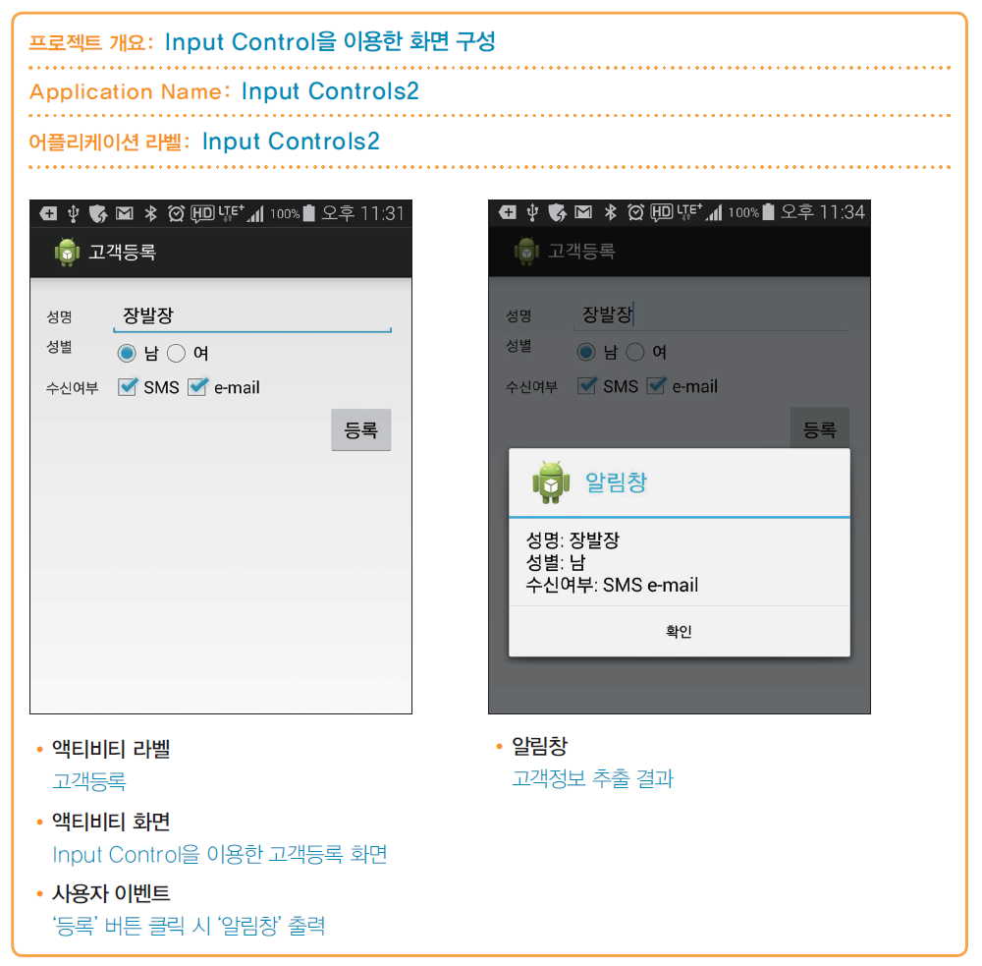
프로젝트 개요
Input Control을 이용한 화면 구성

Slide 9
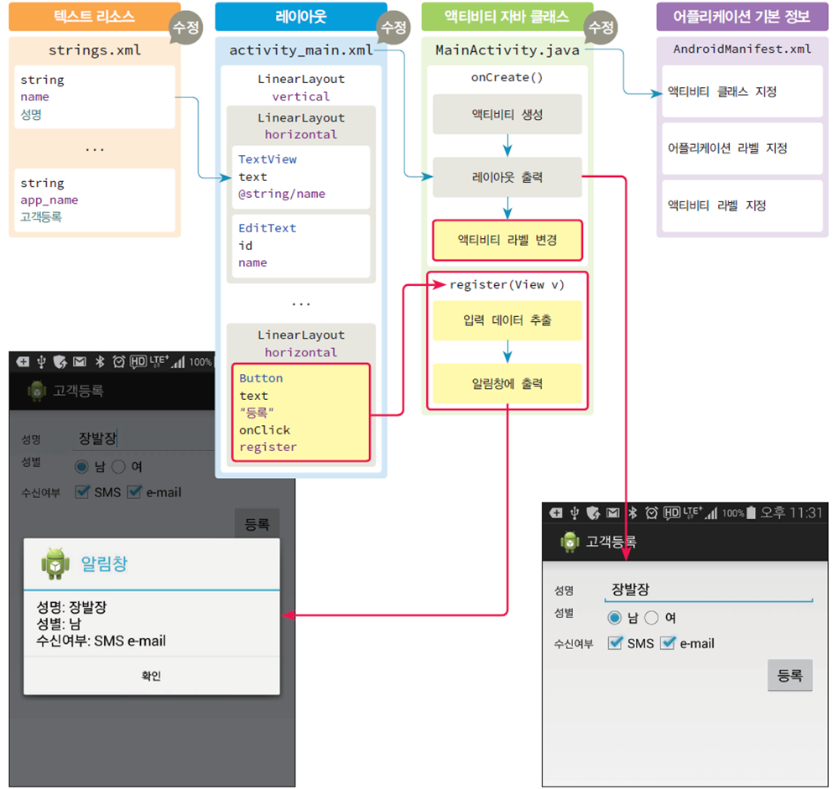
기본 파일 간의 연관관계

Slide 10
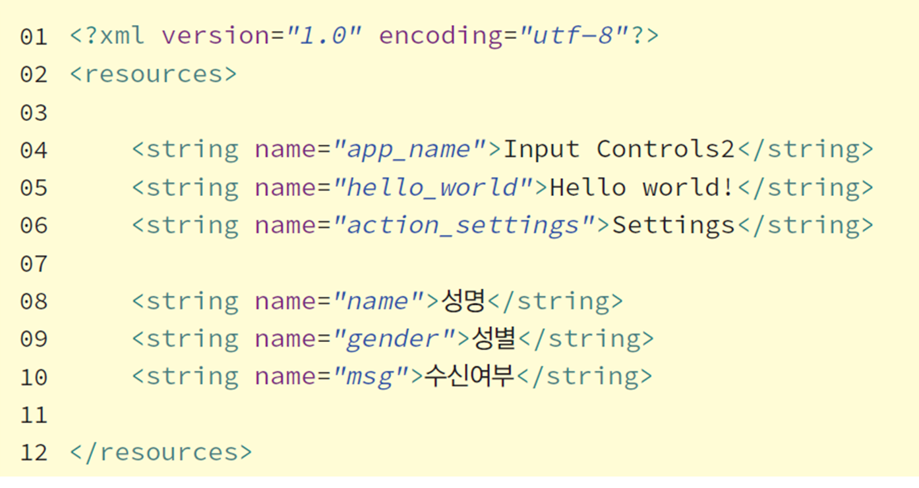
strings.xml 편집
고객등록 화면 구성을 위한 속성들을 추가

Slide 11
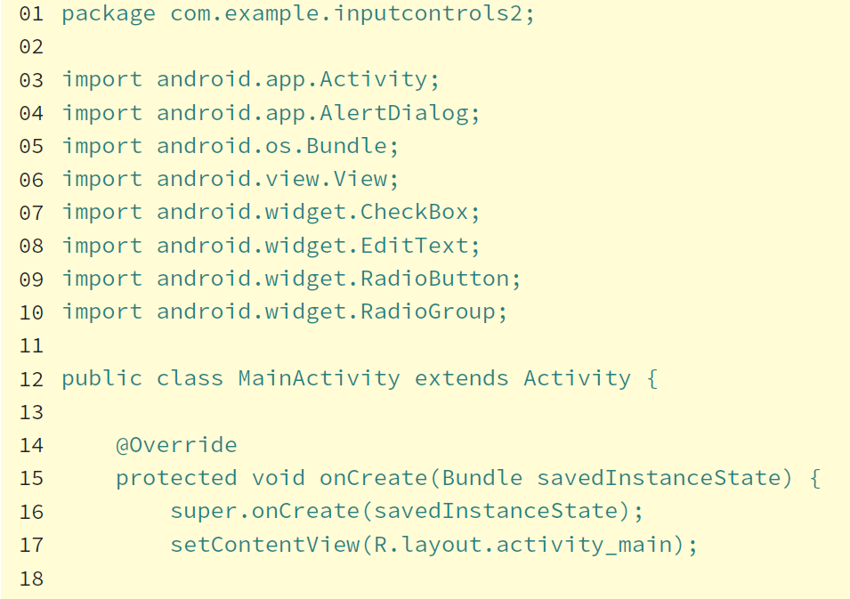
activity_main.xml

Slide 12
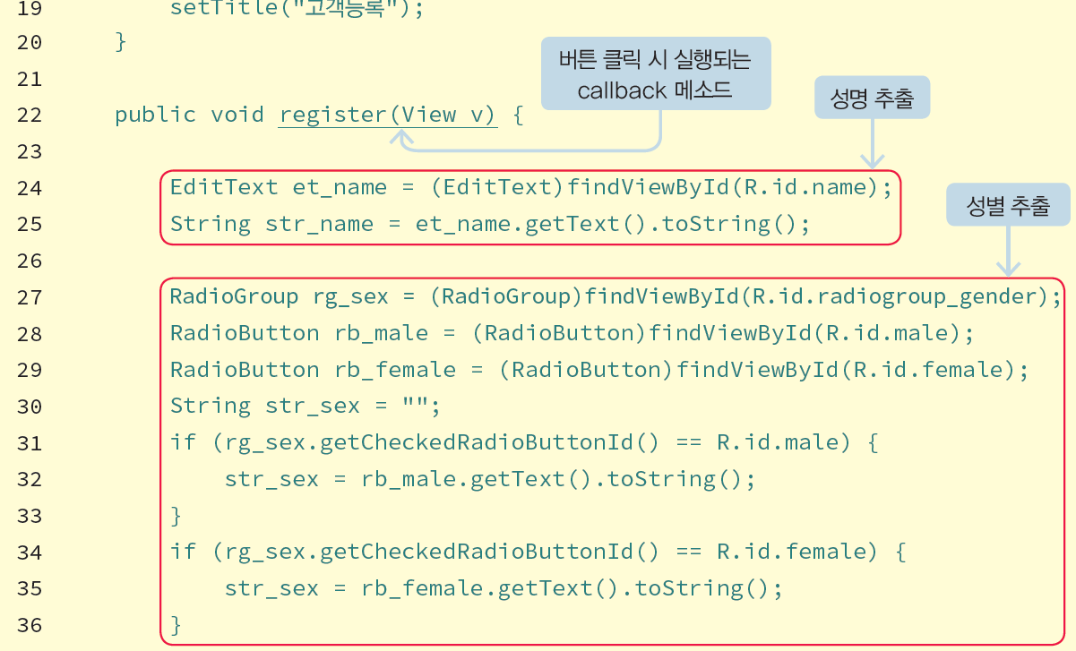
MainActivity.java 편집
○ ‘등록’ 버튼 클릭 시에 호출될 callback 메소드를 작성
○ register() 메소드는 성명, 성별, 수신여부에 대한 입력 데이터를 추출하고 알림창에 그 데이터들을 보여줌

Slide 13
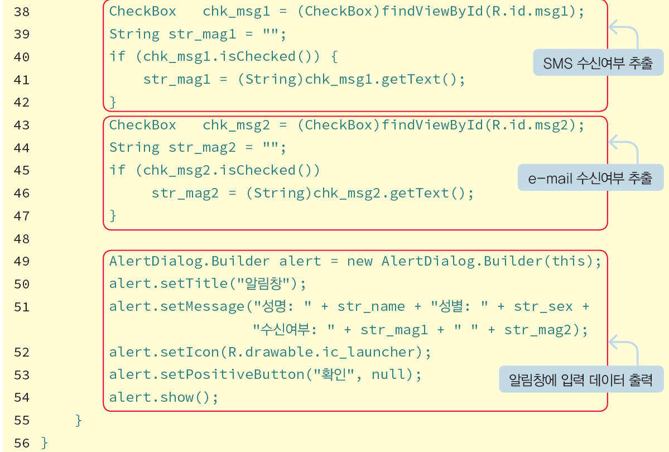

Slide 14
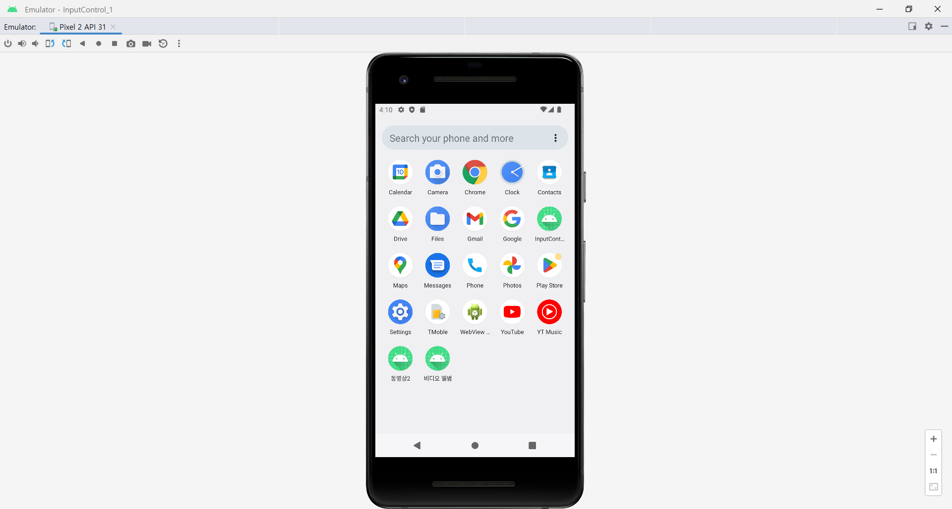
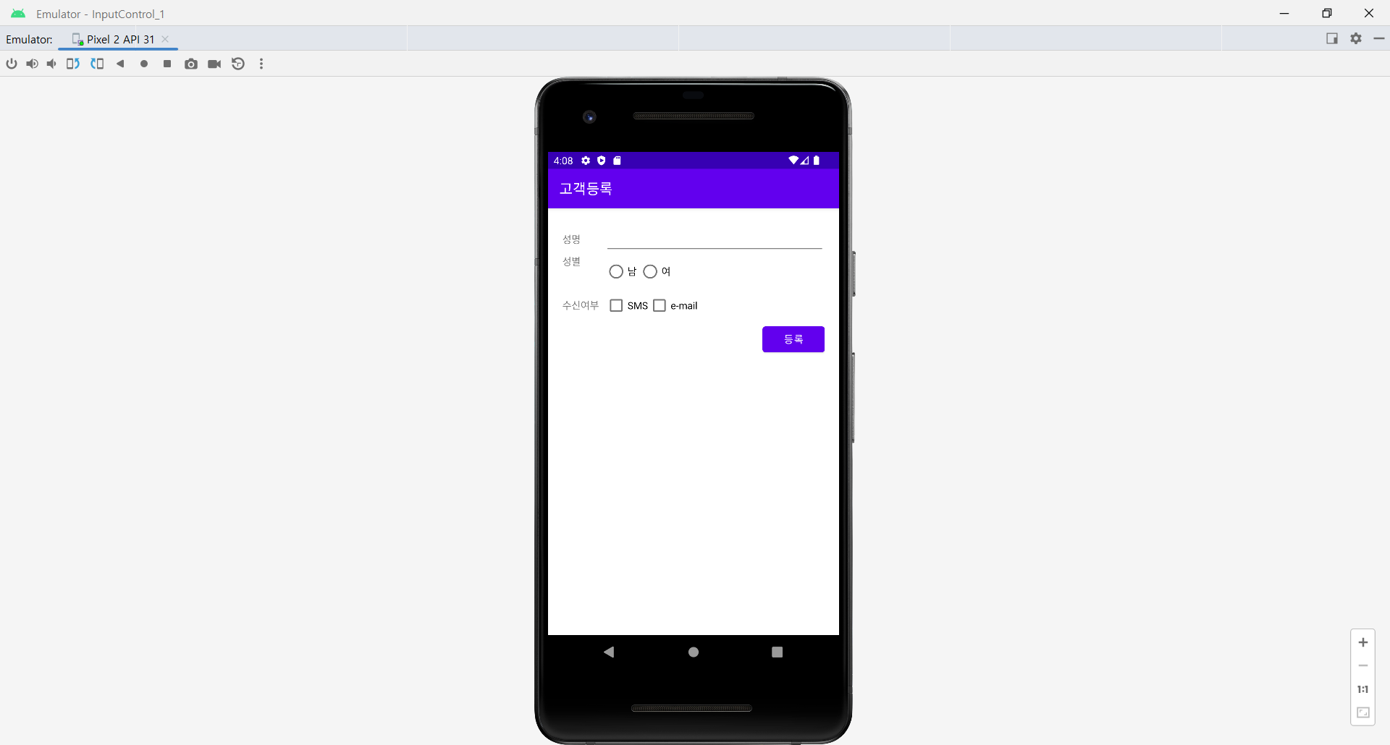
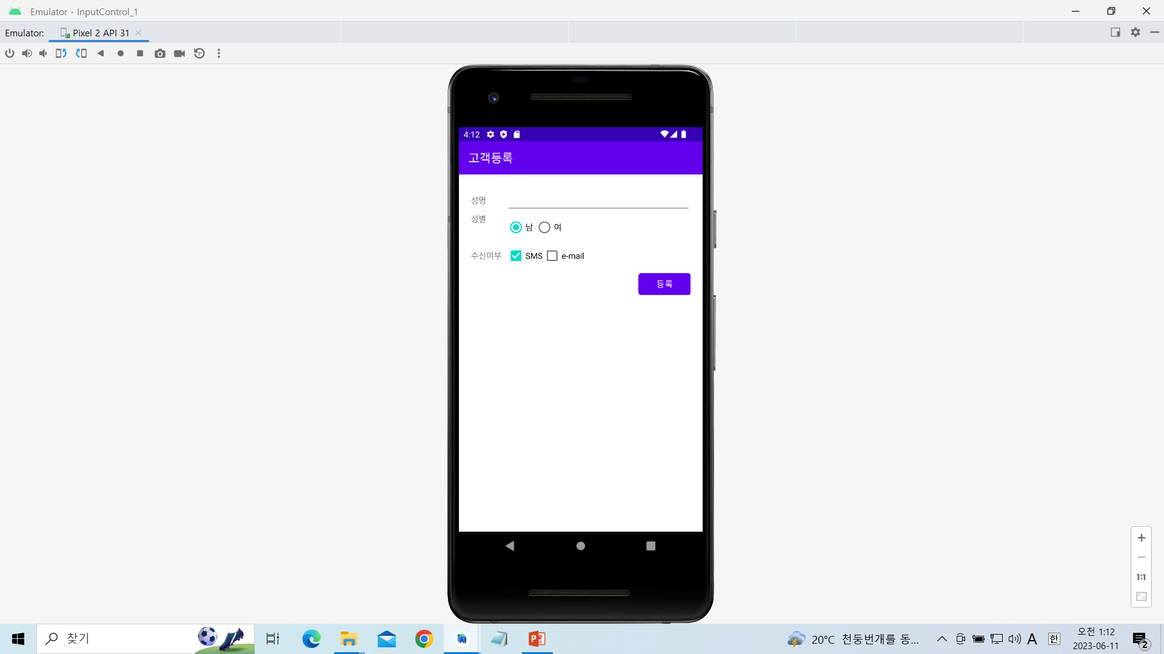
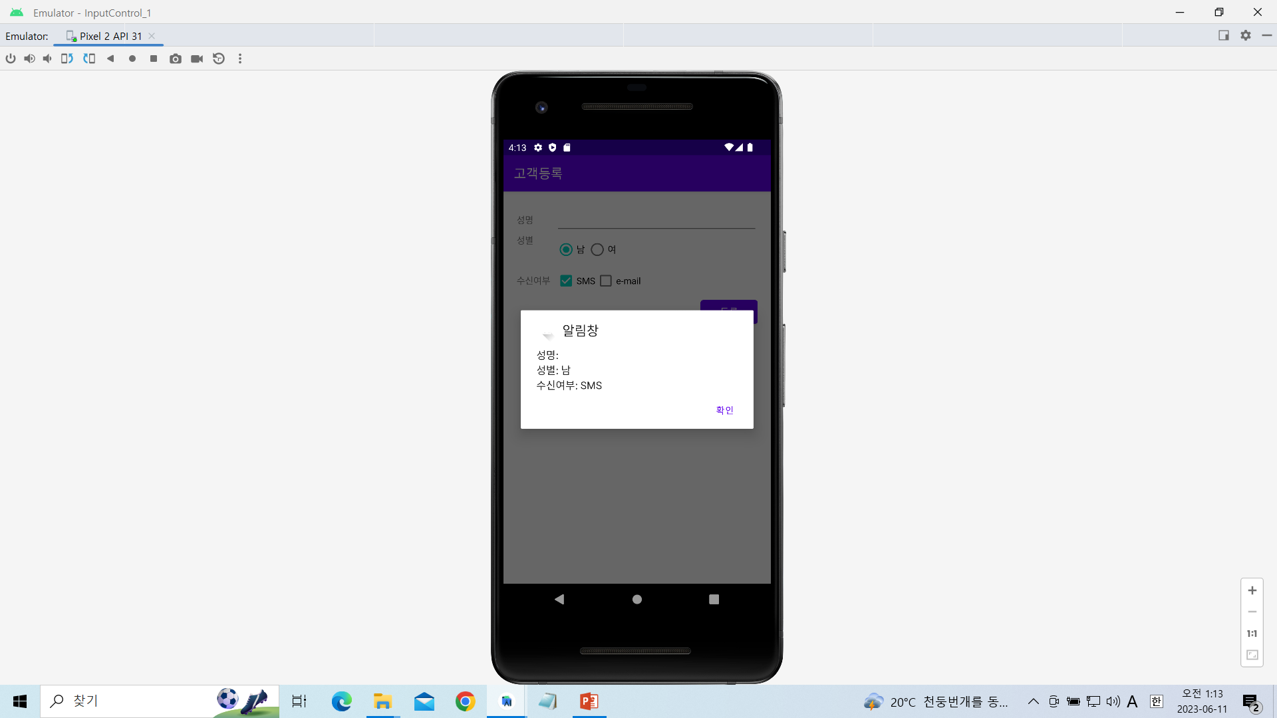
Dialog창에 입력정보 출력하기

Slide 15
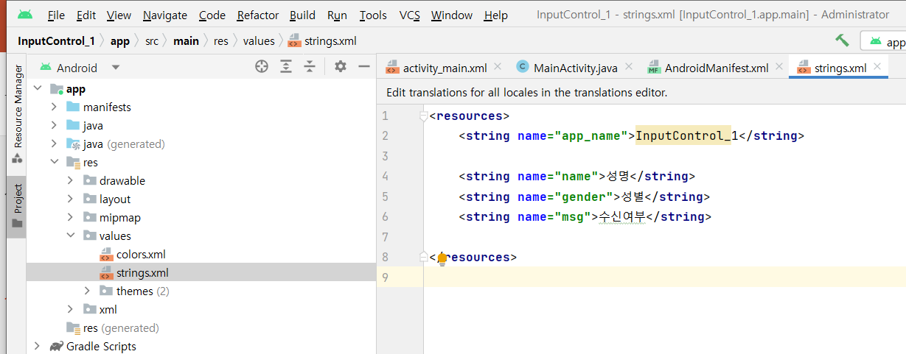
[strings.xml]
<resources>
<string name="app_name">InputControl_1</string>
<string name="name">성명</string>
<string name="gender">성별</string>
<string name="msg">수신여부</string>
</resources>

Slide 16
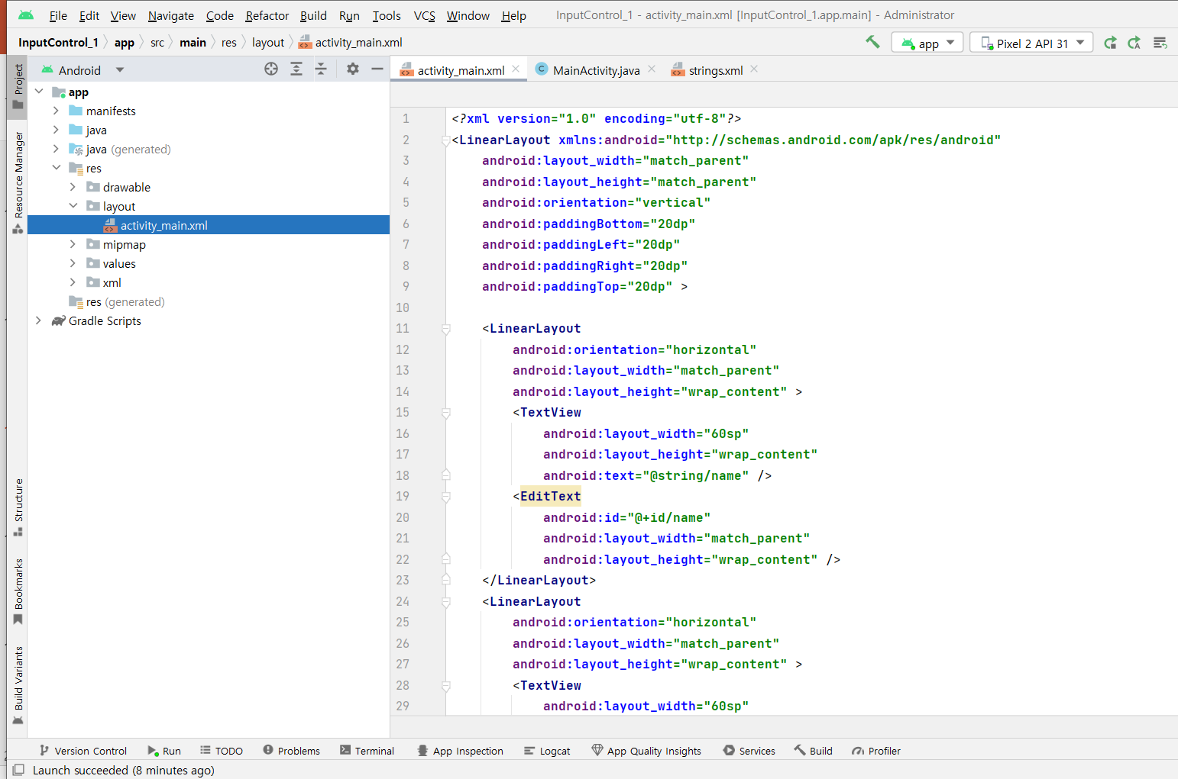
[Activity_main.xml]

Slide 17
<?xml version="1.0" encoding="utf-8"?>
<LinearLayout xmlns:android="http://schemas.android.com/apk/res/android"
android:layout_width="match_parent"
android:layout_height="match_parent"
android:orientation="vertical"
android:paddingBottom="20dp"
android:paddingLeft="20dp"
android:paddingRight="20dp"
android:paddingTop="20dp" >
<LinearLayout
android:orientation="horizontal"
android:layout_width="match_parent"
android:layout_height="wrap_content" >
<TextView
android:layout_width="60sp"
android:layout_height="wrap_content"
android:text="@string/name" />
<EditText
android:id="@+id/name"
android:layout_width="match_parent"
android:layout_height="wrap_content" />
</LinearLayout>
<LinearLayout
android:orientation="horizontal"
android:layout_width="match_parent"
android:layout_height="wrap_content" >

Slide 18
<TextView
android:layout_width="60sp"
android:layout_height="wrap_content"
android:text="@string/gender" />
<RadioGroup
android:id="@+id/radiogroup_gender"
android:layout_width="match_parent"
android:layout_height="wrap_content"
android:orientation="horizontal" >
<RadioButton
android:id="@+id/male"
android:layout_width="wrap_content"
android:layout_height="wrap_content"
android:text="남" />
<RadioButton
android:id="@+id/female"
android:layout_width="wrap_content"
android:layout_height="wrap_content"
android:text="여" />
</RadioGroup>
</LinearLayout>

Slide 19
<LinearLayout
android:orientation="horizontal"
android:layout_width="match_parent"
android:layout_height="wrap_content" >
<TextView
android:layout_width="60sp"
android:layout_height="wrap_content"
android:text="@string/msg" />
<CheckBox
android:id="@+id/msg1"
android:layout_width="wrap_content"
android:layout_height="wrap_content"
android:text="SMS" />
<CheckBox
android:id="@+id/msg2"
android:layout_width="wrap_content"
android:layout_height="wrap_content"
android:text="e-mail" />
</LinearLayout>

Slide 20
<LinearLayout
android:orientation="horizontal"
android:gravity="right"
android:layout_width="match_parent"
android:layout_height="wrap_content" >
<Button
android:layout_width="wrap_content"
android:layout_height="wrap_content"
android:text="등록"
android:onClick="register" />
</LinearLayout>
</LinearLayout>

Slide 21
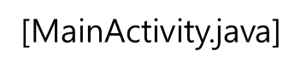
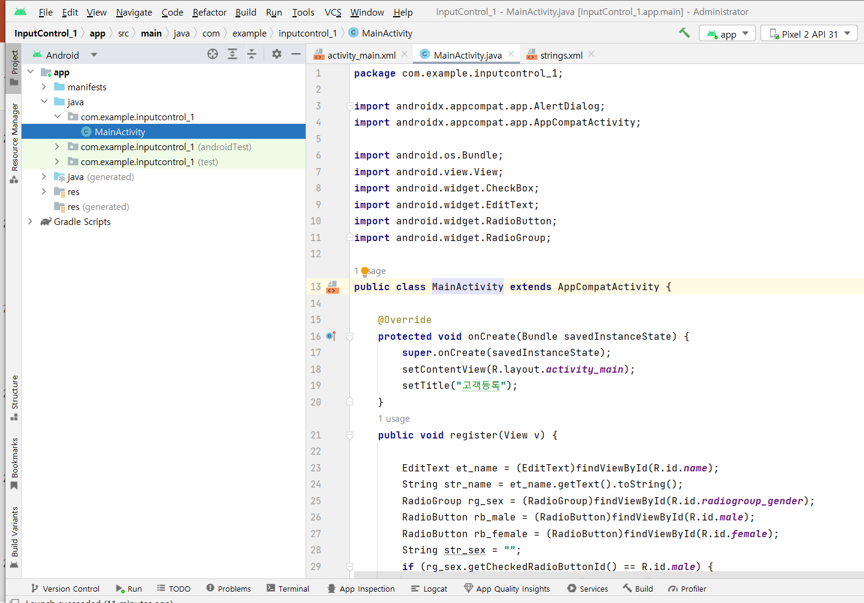

Slide 22
package com.example.inputcontrol_1;
import androidx.appcompat.app.AlertDialog;
import androidx.appcompat.app.AppCompatActivity;
import android.os.Bundle;
import android.view.View;
import android.widget.CheckBox;
import android.widget.EditText;
import android.widget.RadioButton;
import android.widget.RadioGroup;
public class MainActivity extends AppCompatActivity {
@Override
protected void onCreate(Bundle savedInstanceState) {
super.onCreate(savedInstanceState);
setContentView(R.layout.activity_main);
setTitle("고객등록");
}

Slide 23
public void register(View v) {
EditText et_name = (EditText)findViewById(R.id.name);
String str_name = et_name.getText().toString();
RadioGroup rg_sex = (RadioGroup)findViewById(R.id.radiogroup_gender);
RadioButton rb_male = (RadioButton)findViewById(R.id.male);
RadioButton rb_female = (RadioButton)findViewById(R.id.female);
String str_sex = "";
if (rg_sex.getCheckedRadioButtonId() == R.id.male) {
str_sex = rb_male.getText().toString();
}
if (rg_sex.getCheckedRadioButtonId() == R.id.female) {
str_sex = rb_female.getText().toString();
}
CheckBox chk_msg1 = (CheckBox)findViewById(R.id.msg1);
String str_mag1 = "";
if (chk_msg1.isChecked()) {
str_mag1 = (String)chk_msg1.getText();
}
CheckBox chk_msg2 = (CheckBox)findViewById(R.id.msg2);
String str_mag2 = "";
if (chk_msg2.isChecked()) {
str_mag2 = (String)chk_msg2.getText();
}

Slide 24
AlertDialog.Builder alert = new AlertDialog.Builder(this);
alert.setTitle("알림창");
AlertDialog.Builder builder = alert.setMessage("성명: " + str_name + "\n성별: " + str_sex + "\n수신여부: " + str_mag1 + " " + str_mag2);
alert.setIcon(R.drawable.ic_launcher_foreground);
alert.setPositiveButton("확인", null);
alert.show();
}
}

Slide 25
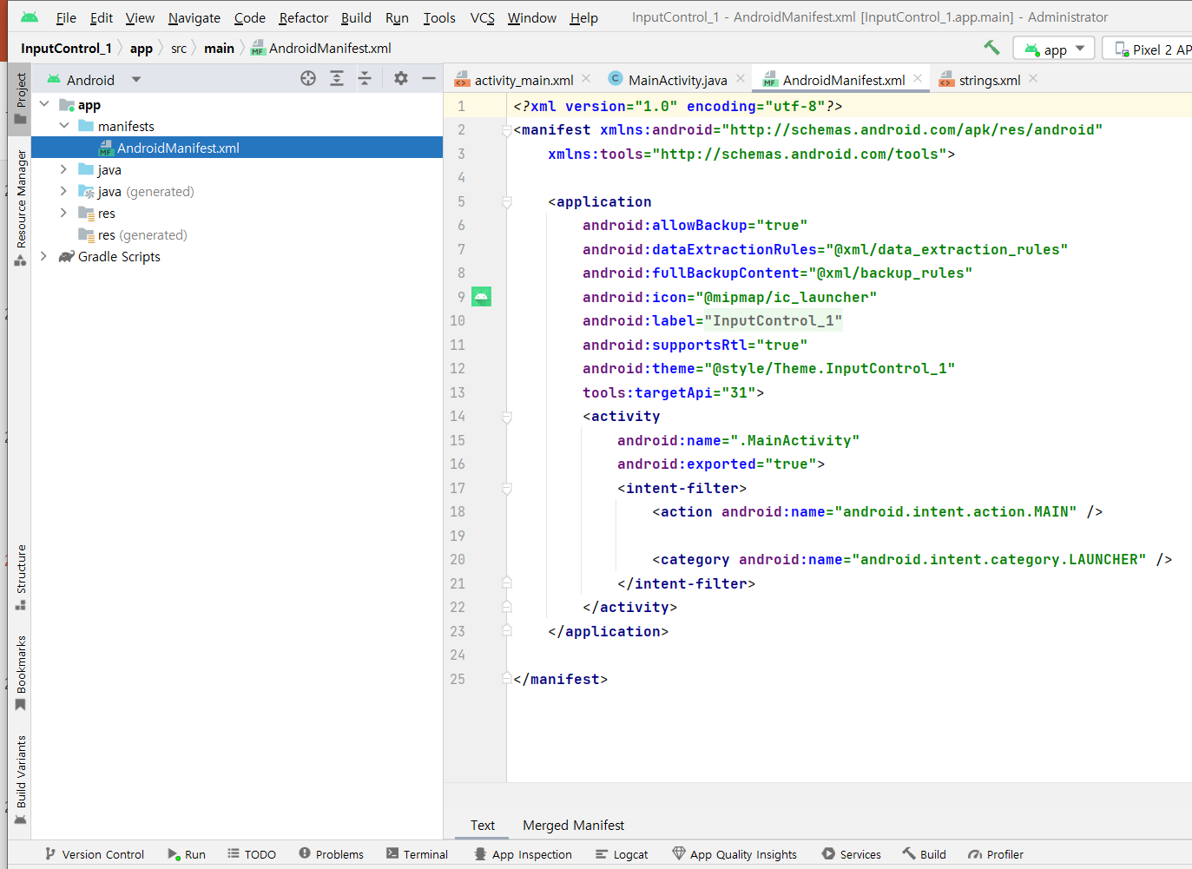
[AndroidManifest.xml]

Slide 26
<?xml version="1.0" encoding="utf-8"?>
<manifest xmlns:android="http://schemas.android.com/apk/res/android"
xmlns:tools="http://schemas.android.com/tools">
<application
android:allowBackup="true"
android:dataExtractionRules="@xml/data_extraction_rules"
android:fullBackupContent="@xml/backup_rules"
android:icon="@mipmap/ic_launcher"
android:label="@string/app_name"
android:supportsRtl="true"
android:theme="@style/Theme.InputControl_1"
tools:targetApi="31">
<activity
android:name=".MainActivity"
android:exported="true">
<intent-filter>
<action android:name="android.intent.action.MAIN" />
<category android:name="android.intent.category.LAUNCHER" />
</intent-filter>
</activity>
</application>
</manifest>

Slide 27
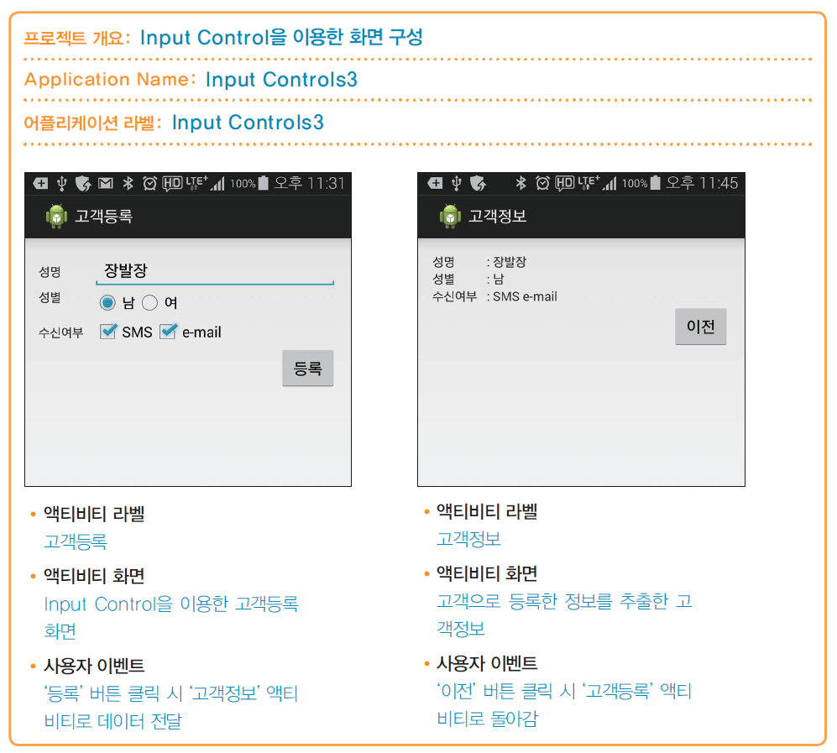
프로젝트 개요
Input Control을 이용한 화면 구성

Slide 28
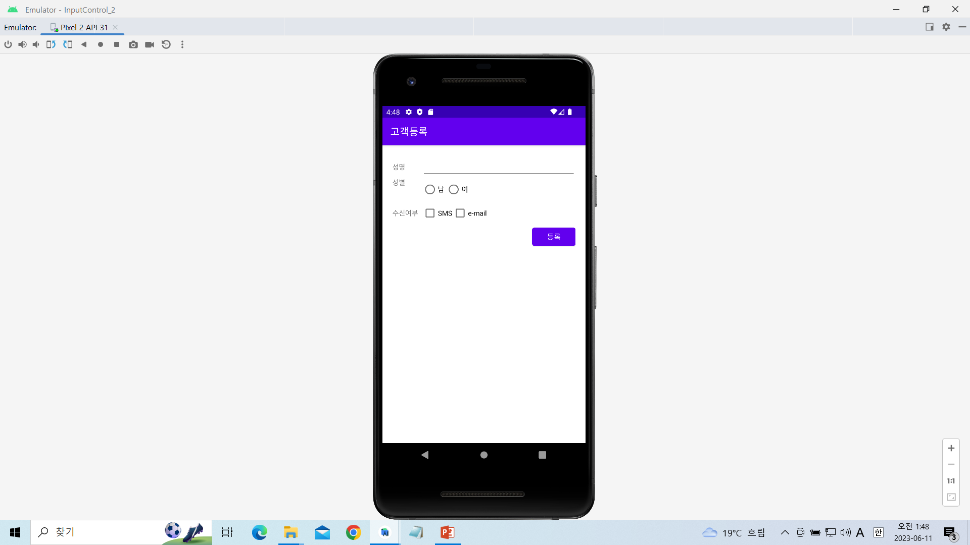
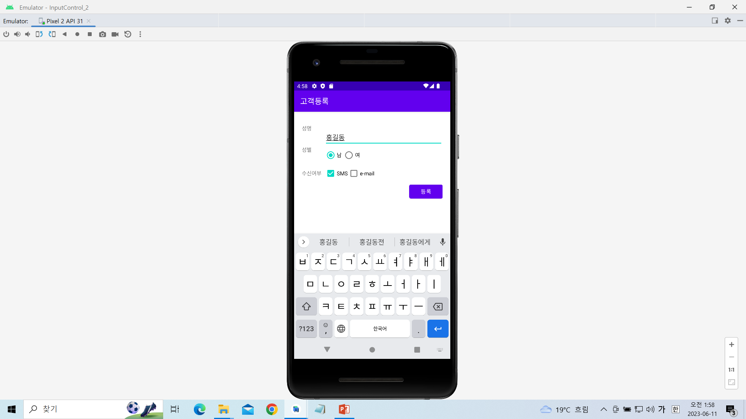
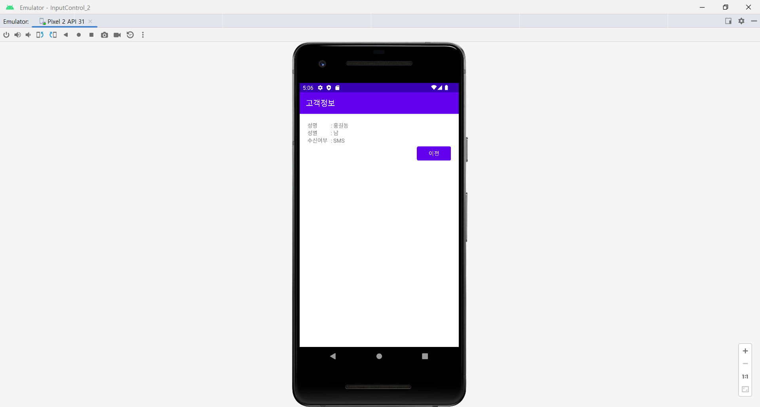

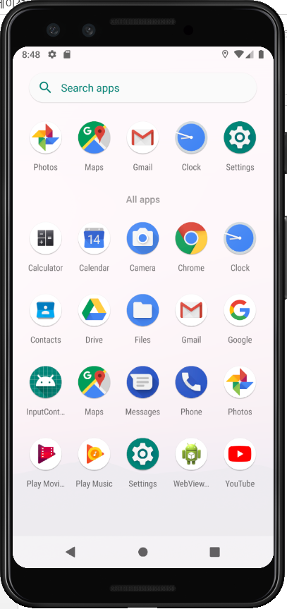
입력정보를 다른 화면에서 출력하기

Slide 29
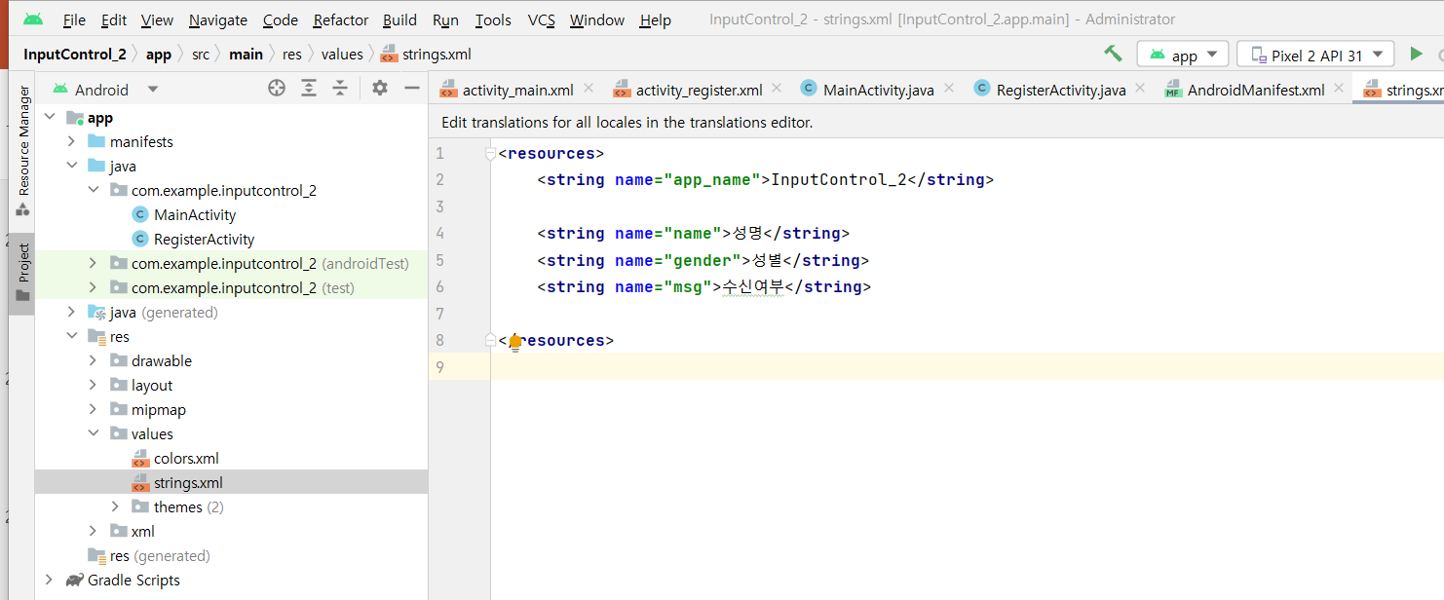
[strings.xml]
<resources>
<string name="app_name">InputControl_2</string>
<string name="name">성명</string>
<string name="gender">성별</string>
<string name="msg">수신여부</string>
</resources>

Slide 30
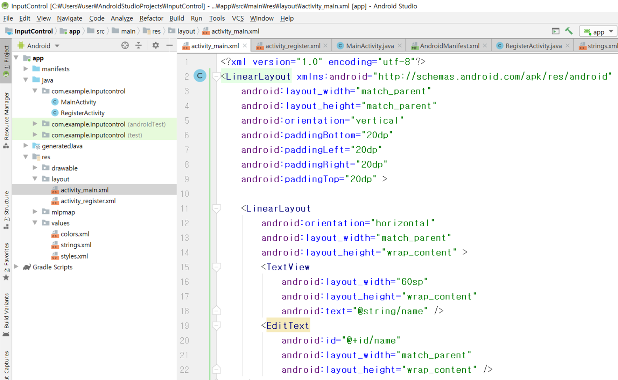
[activity_main.xml]

Slide 31
<?xml version="1.0" encoding="utf-8"?>
<LinearLayout xmlns:android="http://schemas.android.com/apk/res/android"
android:layout_width="match_parent"
android:layout_height="match_parent"
android:orientation="vertical"
android:paddingBottom="20dp"
android:paddingLeft="20dp"
android:paddingRight="20dp"
android:paddingTop="20dp" >
<LinearLayout
android:orientation="horizontal"
android:layout_width="match_parent"
android:layout_height="wrap_content" >
<TextView
android:layout_width="60sp"
android:layout_height="wrap_content"
android:text="@string/name" />
<EditText
android:id="@+id/name"
android:layout_width="match_parent"
android:layout_height="wrap_content" />
</LinearLayout>

Slide 32
<LinearLayout
android:orientation="horizontal"
android:layout_width="match_parent"
android:layout_height="wrap_content" >
<TextView
android:layout_width="60sp"
android:layout_height="wrap_content"
android:text="@string/gender" />
<RadioGroup
android:id="@+id/radiogroup_gender"
android:layout_width="match_parent"
android:layout_height="wrap_content"
android:orientation="horizontal" >
<RadioButton
android:id="@+id/male"
android:layout_width="wrap_content"
android:layout_height="wrap_content"
android:text="남" />
<RadioButton
android:id="@+id/female"
android:layout_width="wrap_content"
android:layout_height="wrap_content"
android:text="여" />
</RadioGroup>
</LinearLayout>

Slide 33
<LinearLayout
android:orientation="horizontal"
android:layout_width="match_parent"
android:layout_height="wrap_content" >
<TextView
android:layout_width="60sp"
android:layout_height="wrap_content"
android:text="@string/msg" />
<CheckBox
android:id="@+id/msg1"
android:layout_width="wrap_content"
android:layout_height="wrap_content"
android:text="SMS" />
<CheckBox
android:id="@+id/msg2"
android:layout_width="wrap_content"
android:layout_height="wrap_content"
android:text="e-mail" />
</LinearLayout>

Slide 34
<LinearLayout
android:orientation="horizontal"
android:gravity="right"
android:layout_width="match_parent"
android:layout_height="wrap_content" >
<Button
android:layout_width="wrap_content"
android:layout_height="wrap_content"
android:text="등록"
android:onClick="register" />
</LinearLayout>
</LinearLayout>

Slide 35
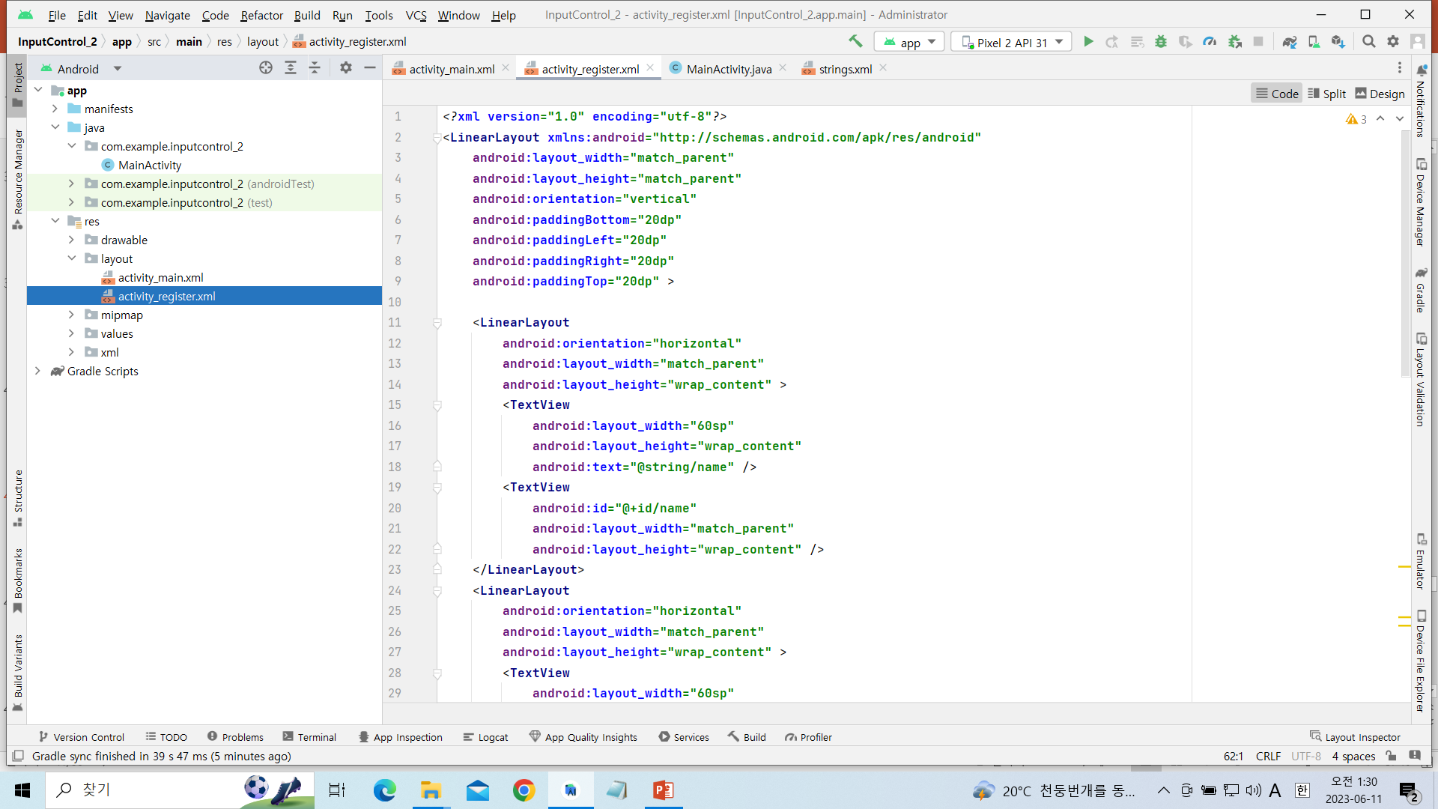
[activity_register.xml]
layout폴더에서 오른쪽 버튼을 누르고 New→Layout resource File을 생성→ activity_register.xml 파일

Slide 36
<?xml version="1.0" encoding="utf-8"?>
<LinearLayout xmlns:android="http://schemas.android.com/apk/res/android"
android:layout_width="match_parent"
android:layout_height="match_parent"
android:orientation="vertical"
android:paddingBottom="20dp"
android:paddingLeft="20dp"
android:paddingRight="20dp"
android:paddingTop="20dp" >
<LinearLayout
android:orientation="horizontal"
android:layout_width="match_parent"
android:layout_height="wrap_content" >
<TextView
android:layout_width="60sp"
android:layout_height="wrap_content"
android:text="@string/name" />
<TextView
android:id="@+id/name"
android:layout_width="match_parent"
android:layout_height="wrap_content" />
</LinearLayout>

Slide 37
<LinearLayout
android:orientation="horizontal"
android:layout_width="match_parent"
android:layout_height="wrap_content" >
<TextView
android:layout_width="60sp"
android:layout_height="wrap_content"
android:text="@string/gender" />
<TextView
android:id="@+id/gender"
android:layout_width="match_parent"
android:layout_height="wrap_content" />
</LinearLayout>

Slide 38
<LinearLayout
android:orientation="horizontal"
android:layout_width="match_parent"
android:layout_height="wrap_content" >
<TextView
android:layout_width="60sp"
android:layout_height="wrap_content"
android:text="@string/msg" />
<TextView
android:id="@+id/msg"
android:layout_width="match_parent"
android:layout_height="wrap_content" />
</LinearLayout>
<LinearLayout
android:orientation="horizontal"
android:gravity="right"
android:layout_width="match_parent"
android:layout_height="wrap_content" >
<Button
android:layout_width="wrap_content"
android:layout_height="wrap_content"
android:text="이전"
android:onClick="goBack"/>
</LinearLayout>
</LinearLayout>

Slide 39
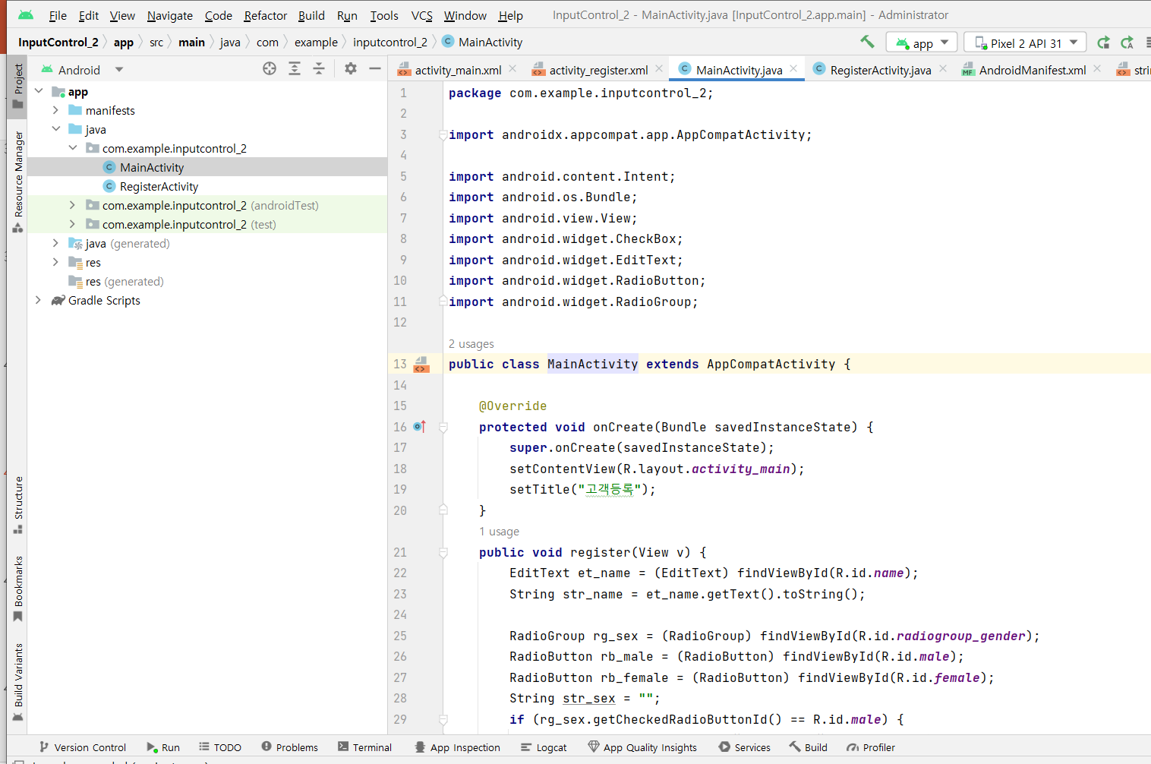
[MainActivity.java]

Slide 40
package com.example.inputcontrol_2;
import androidx.appcompat.app.AppCompatActivity;
import android.content.Intent;
import android.os.Bundle;
import android.view.View;
import android.widget.CheckBox;
import android.widget.EditText;
import android.widget.RadioButton;
import android.widget.RadioGroup;
public class MainActivity extends AppCompatActivity {
@Override
protected void onCreate(Bundle savedInstanceState) {
super.onCreate(savedInstanceState);
setContentView(R.layout.activity_main);
setTitle("고객등록");
}

Slide 41
public void register(View v) {
EditText et_name = (EditText) findViewById(R.id.name);
String str_name = et_name.getText().toString();
RadioGroup rg_sex = (RadioGroup) findViewById(R.id.radiogroup_gender);
RadioButton rb_male = (RadioButton) findViewById(R.id.male);
RadioButton rb_female = (RadioButton) findViewById(R.id.female);
String str_sex = "";
if (rg_sex.getCheckedRadioButtonId() == R.id.male) {
str_sex = rb_male.getText().toString(); }
if (rg_sex.getCheckedRadioButtonId() == R.id.female) {
str_sex = rb_female.getText().toString(); }
CheckBox chk_msg1 = (CheckBox) findViewById(R.id.msg1);
String str_mag1 = "";
if (chk_msg1.isChecked()) {
str_mag1 = (String) chk_msg1.getText(); }
CheckBox chk_msg2 = (CheckBox) findViewById(R.id.msg2);
String str_mag2 = "";
if (chk_msg2.isChecked()) {
str_mag2 = (String) chk_msg2.getText(); }

Slide 42
Intent it = new Intent(this, RegisterActivity.class);
it.putExtra("it_name", str_name);
it.putExtra("it_sex", str_sex);
it.putExtra("it_msg1", str_mag1);
it.putExtra("it_msg2", str_mag2);
startActivity(it);
finish();
}
}

Slide 43
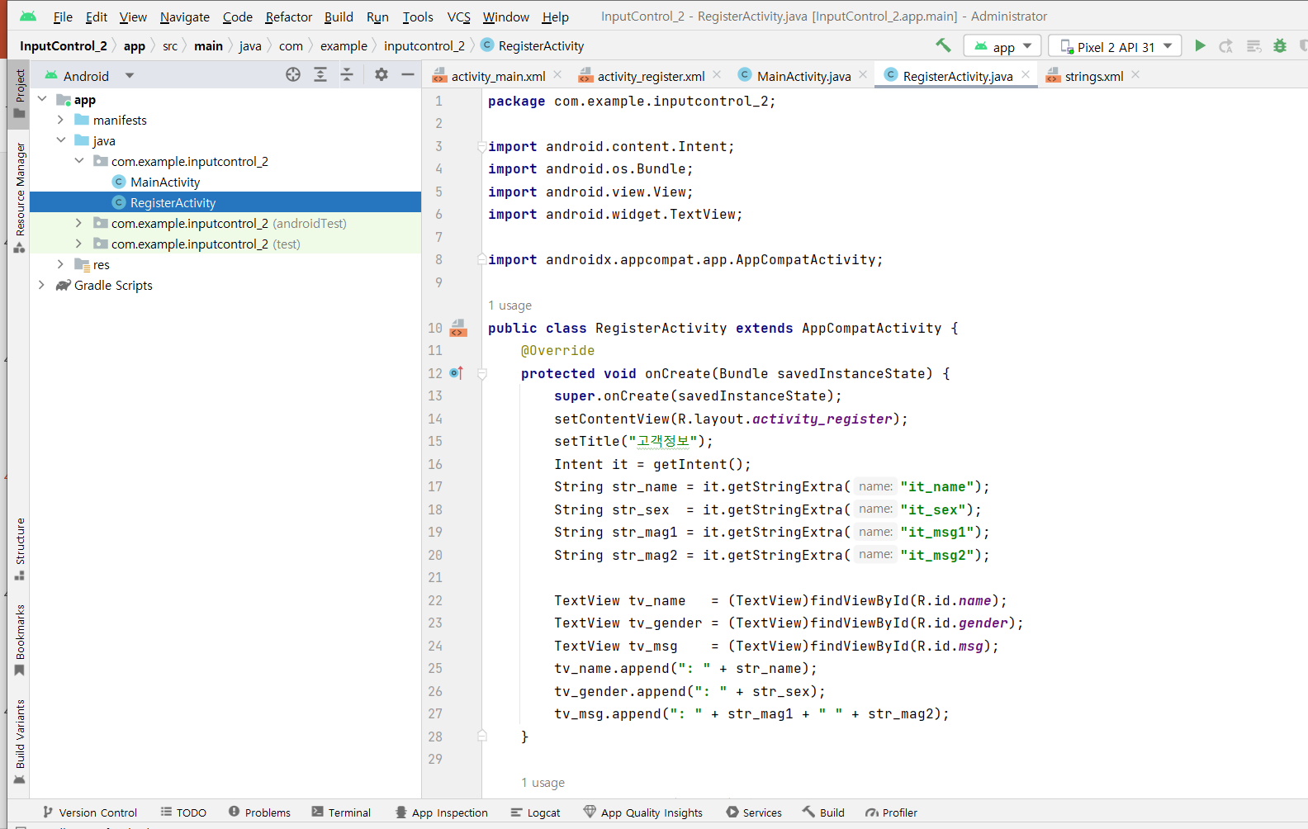
[RegisterActivity.java]
Java폴더에서 com.example.inputcontrol_2폴더에 오른쪽 버튼을 눌러 RegisterActivity class를 생성

Slide 44
package com.example.inputcontrol_2;
import android.content.Intent;
import android.os.Bundle;
import android.view.View;
import android.widget.TextView;
import androidx.appcompat.app.AppCompatActivity;
public class RegisterActivity extends AppCompatActivity {
@Override
protected void onCreate(Bundle savedInstanceState) {
super.onCreate(savedInstanceState);
setContentView(R.layout.activity_register);
setTitle("고객정보");

Slide 45
Intent it = getIntent();
String str_name = it.getStringExtra("it_name");
String str_sex = it.getStringExtra("it_sex");
String str_mag1 = it.getStringExtra("it_msg1");
String str_mag2 = it.getStringExtra("it_msg2");
TextView tv_name = (TextView)findViewById(R.id.name);
TextView tv_gender = (TextView)findViewById(R.id.gender);
TextView tv_msg = (TextView)findViewById(R.id.msg);
tv_name.append(": " + str_name);
tv_gender.append(": " + str_sex);
tv_msg.append(": " + str_mag1 + " " + str_mag2);
}
public void goBack(View v) {
Intent it = new Intent(this, MainActivity.class);
startActivity(it);
finish();
}
}

Slide 46
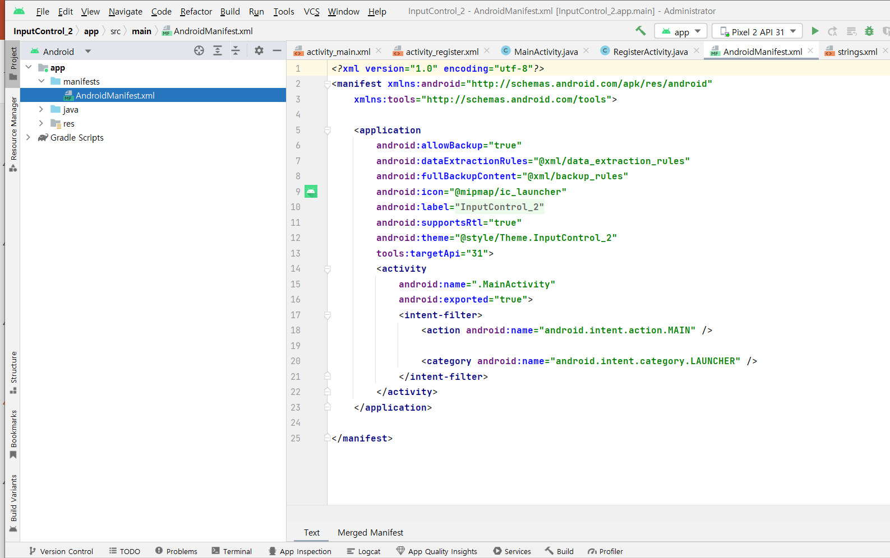
[AndroidManifest.xml]

Slide 47
<?xml version="1.0" encoding="utf-8"?>
<manifest xmlns:android="http://schemas.android.com/apk/res/android"
xmlns:tools="http://schemas.android.com/tools">
<application
android:allowBackup="true"
android:dataExtractionRules="@xml/data_extraction_rules"
android:fullBackupContent="@xml/backup_rules"
android:icon="@mipmap/ic_launcher"
android:label="@string/app_name"
android:supportsRtl="true"
android:theme="@style/Theme.InputControl_2"
tools:targetApi="31">
<activity
android:name=".MainActivity"
android:exported="true">
<intent-filter>
<action android:name="android.intent.action.MAIN" />
<category android:name="android.intent.category.LAUNCHER" />
</intent-filter>
</activity>
<activity
android:name="RegisterActivity" >
</activity>
</application>
</manifest>
RegisterActivity 클래스 추가

